Slide 1

GameReact
Das spielendleichte Konferenzsystem
(Präsentationsentwurf)

Slide 2
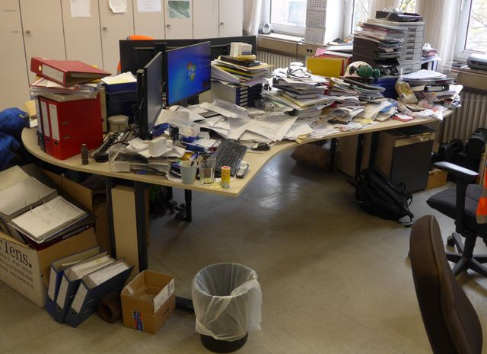

Slide 3
Einleitung
In der Informatik wird die sogenannte „Regel der 3“ verwendet, um Refactoring-Bedarf, also die Notwendigkeit der Code-Optimierung festzustellen:
Machst du etwas zum ersten Mal, setze es bis zum Ende um.
Machst du etwas zum zweiten Mal, setze es „zähneknirschend“ um.
Machst du etwas zum dritten Mal, ziehe Refactoring in Betracht.
Das Prinzip lässt sich auch auf andere Bereiche übertragen

Slide 4
Einleitung
Wenn wir also einmal ein zusätzliches Programm zur eigentlichen Präsentation benötigen, ist das völlig ok.
Wenn wir allerdings immer und immer wieder zusätzliche Hilfsmittel benötigen, ist es an der Zeit, sich eine bessere Lösung zu überlegen.
Schauen wir uns im Folgenden mal die aktuelle Situation an:

Slide 5
Problemdarstellung
In Schule und Beruf gibt es zahlreiche Situationen, die Präsentationen und Darstellungen erforderlich machen.
Jeder Bereich benötigt fachspezifisch differenzierte Präsentationsformen und Kollaborationsmodelle.
- Musik -> Noten, Texte, Audio, Video, Querverweise etc.
- Physik -> Messen von Schaltungen und Messdiagramme
- Deutsch -> Texte, Autoren, Diagramme, Hörbeispiele (Gedichte)
- Gremienarbeit -> Brainstorming, Notizen, Austausch

Slide 6
Problemdarstellung
Obwohl jedem klar ist, dass eine Folienpräsentation allein nur selten alle Anforderungen erfüllt, ändern wir nichts daran:
Wir verwenden einen Mediaplayer für Musik oder Videos, nutzen daneben noch einen Webbrowser, um auf Videoportale auszuweichen und öffnen uns noch ein Notizprogramm, einen Rechner für Funktionsgraphen und so weiter und so fort.
Zusätzlich dürfen wir als Vortragende nicht auf die Leinwand schauen. Dabei neigen wir als Herdentiere dazu, ebenso wie alle anderen, auf die Leinwand zu starren.
Warum also nicht das Präsentationskonzept grundlegend ändern?

Slide 7
Refactoring der klassischen Präsentation
GameReact gründet sich auf der Idee, sämtliche parallel verwendete Präsentationssoftware zu synchronisieren und in einem Produkt zu verschmelzen. Eines, das sogar so einfach ist, dass keine Bedienungsanleitung benötigt wird.
Zusätzlich bietet GameReact die Möglichkeit, das Gegenüber aus Vortragenden und Zuhörenden in ein Miteinander zu transformieren. Die Präsentation wird natürlicher, weil sie unseren gewohnten Denk- und Bewegungsmustern folgt, sie wird also menschlicher.

Slide 8
Refactoring der klassischen Präsentation
Klassische Präsentationen sind meistens linear angelegt. Daher ist es sehr schwierig auf Zwischenfragen einzugehen. Das erkennen wir oft daran, dass die Vortragenden anfangen, wie wild am Laptop herumzufingern, um die eben noch gezeigte Folie zurückzuholen.
Da GameReact non-linear konzipiert wurde, müssen wir gar nicht erst wild suchen. Wir platzieren einfach den entsprechenden Marker und fertig.

Slide 9
Digitalisierung zu Ende gedacht
GameReact bietet einen weiteren Vorteil gegenüber klassischen Präsentationslösungen:
Die Inhalte werden bequem über ein Web-Interface erstellt, bzw. abgelegt und dabei kategorisiert und indiziert.
Das Auditorium hat so auch nach der Präsentation Zugriff auf die Inhalte
Mit jeder Präsentation wächst die GameReact-Wissensdatenbank
Vorhandene Inhalte können wiederverwendet werden

Slide 10
Wissensdatenbank
Lokale oder internetweite Datenbank mit Webschnittstelle
Speichern sämtlicher Inhalte & Metadaten (Objekt, Thema, Fachbereich, Art, etc.)
GameReact greift anhand Schlüssel auf Sammlung zu (kein Datenverlust durch USB-Sticks u. ä.)

Slide 12
Digitalisierung zu Ende gedacht
GameReact kann über das Intranet oder Internet auf allen Endgeräten simultan projiziert werden (z. B. über UDP-Server)
GameReact lässt sich nicht nur per Marker steuern
Gamepad
Keyboard
Smartphone / Tablet
anderer Computer / Laptop
Finger

Slide 13
Evolution
GameReact ist ein System, das einerseits aus einer plattformunabhängigen Software und anderseits aus einem feinabgestimmten Hardwaresystem besteht.
Sowohl Software als auch Hardware sind modular konzipiert. Das bedeutet, dass sich GameReact ebenso wie seine Wissensdatenbank an die Nutzer anpassen kann. Gibt es für einen bestimmten Zweck noch keine Module, lassen diese sich problemlos nachrüsten bzw. programmieren.
GameReact reagiert also spielend auf neue Anforderungen.

Slide 14


Slide 15
GameReact
Das spielendleichte Konferenzsystem

